Slide 1
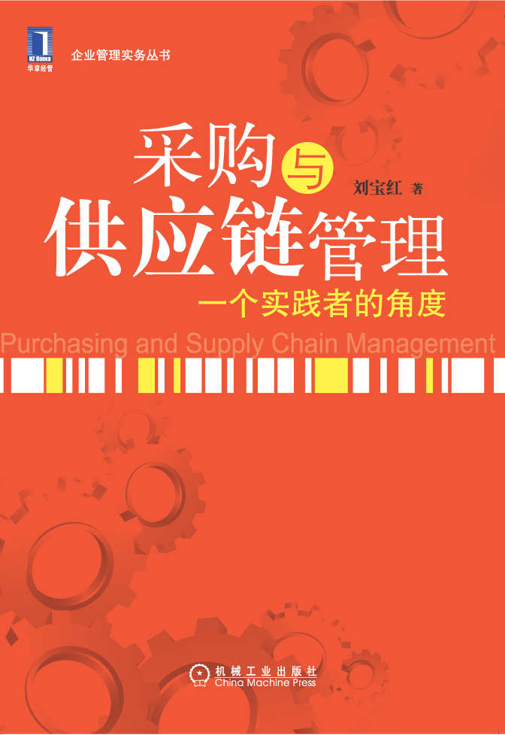
从供应链的角度
解决运营和采购的热点问题
为北京培训准备
2013年7月9-10日
刘宝红, C.P.M.
西斯国际执行总监
供应链管理专栏创始人
www.scm-blog.com | bob.liu@scm-blog.com

Slide 2
问卷调查：学员基本情况
西北大学

Slide 3
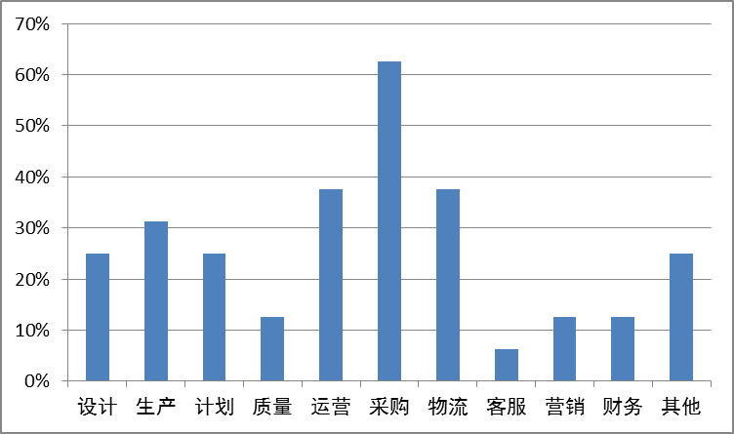
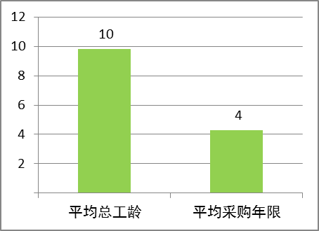
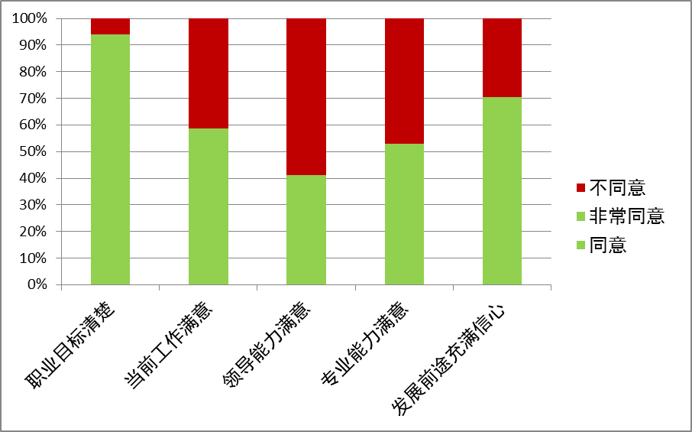
问卷调查：学员职业背景
平衡、多元的职业经历
  采购、运营、物流为主
职业目标清楚，发展信心高
  领导能力、专业能力满意度低

Slide 4
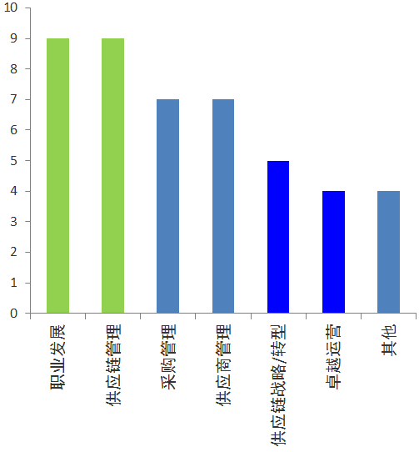
问卷调查：希望这次培训能解答的问题

Slide 5
目的
掌握供应链管理的全局观、卓越运营
理解供应链成本由复杂度驱动，简化产品、流程和组织来降本
系统管理、整合供应商，控制供应风险
做个优秀的职业人
1.供应链的全局观
三流集成
牛鞭效应
关系和连接
3.卓越运营/供应链集成
产品创新
卓越运营
供应链集成
4.供应商管理、整合
分类、评估、选择、绩效管理、集成、风险管控
2.供应链复杂度和成本
产品/流程/组织复杂度
复杂度控制
降本三台阶

Slide 6
日程
供应链管理的全局观
控制复杂度，控制产品和供应链的成本
卓越运营与供应链集成
供应商管理、绩效和整合
采购和供应链管理的职业发展
做个优秀的职业人
1.供应链的全局观
三流集成
牛鞭效应
关系和连接
3.卓越运营/供应链集成
产品创新
卓越运营
供应链集成
4.供应商管理、整合
分类、评估、选择、绩效管理、集成、风险管控
2.供应链复杂度和成本
产品/流程/组织复杂度
复杂度控制
降本三台阶

Slide 7



行为规范

Slide 8
期望结果
3+3+1
_{学到三点新东西}
_{认识三个新朋友}
_{做出一项好改变}

Slide 9
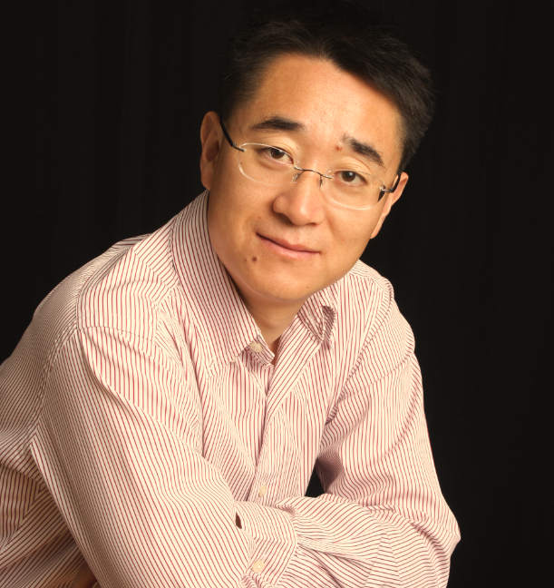
谢谢
供应链管理专栏
www.scm-blog.com
bob.liu@scm-blog.com

